Slide 1
Краткосрочный проект
Подготовила воспитатель:
Богданова Ольга Владимировна
МКДОУ д/с №13 г.Тавда

Slide 2
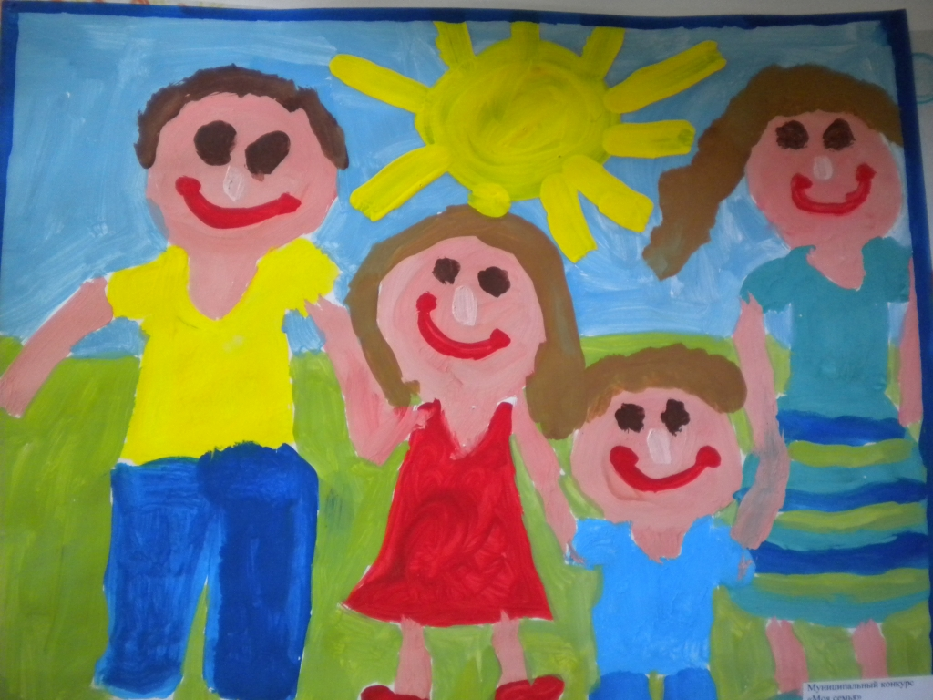
Проблема
В современном мире, дети очень мало знают о своей семье, о семейных традициях.
Дети не до конца осознают принадлежность к своей семье, роль семьи в их жизни.

Slide 3
Актуальность темы
Семья-это источник , дающий силу для духовного развития, помогающий ребёнку адаптироваться в обществе, найти себя в жизни.
Беря своё начало в семье, процесс социализации ребёнка-дошкольника продолжается в дошкольном учреждении.

Slide 4
Тип деятельности: практико-ориентированный Вид: Групповой участники: дети-5 лет; воспитатели и родители Срок -1 неделя объект: Семья

Slide 5
Этапы работы
Подготовительный
Основной ( реализация деятельности)
Итоговый

Slide 6
Работа с родителями
Статья: Любовь и внимание родителей.

Slide 7
2 этап- реализация деятельности
Интеграция образовательных областей
Художественно-эстетическое развитие
Познавательное
развитие
Речевое развитие
Социально-коммуникативное

Slide 8
Художественно-эстетическое развитие Речевое развитие Социально-коммуникативное
Участники воспитатели и дети
*Чтение художественных произведений, разучивание стихов,
Показ настольного театра «Волк и семеро козлят»
*Дидактические игры, пальчиковые, сюжетно- ролевые, ситуативные беседы, загадки.
*Привлечение детей к наведению порядка в уголке : «Дом»

Slide 9
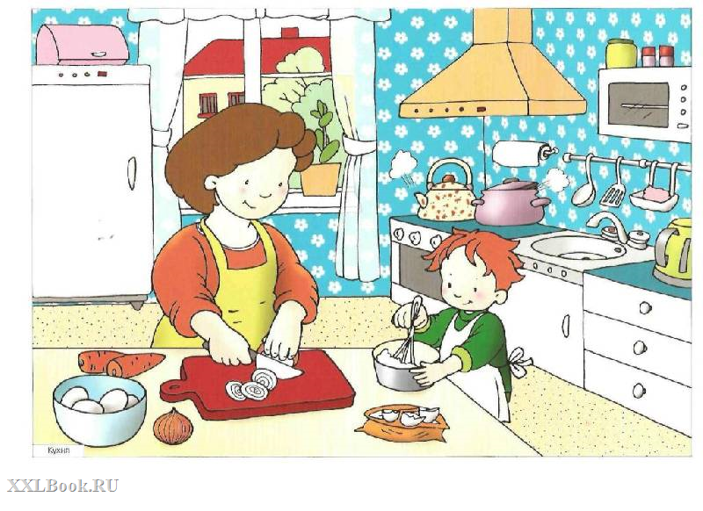
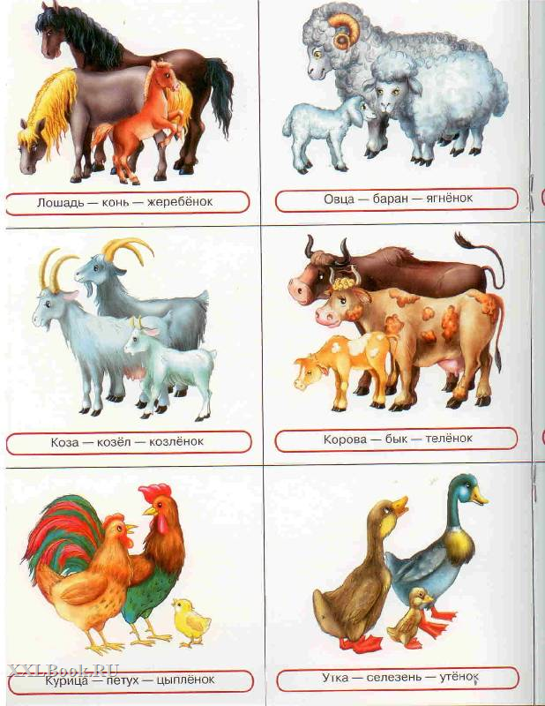
Ситуативный разговор, загадки, беседы, наблюдения
«Мама и детки,
« Что здесь правильно, а что не правильно»

Slide 10
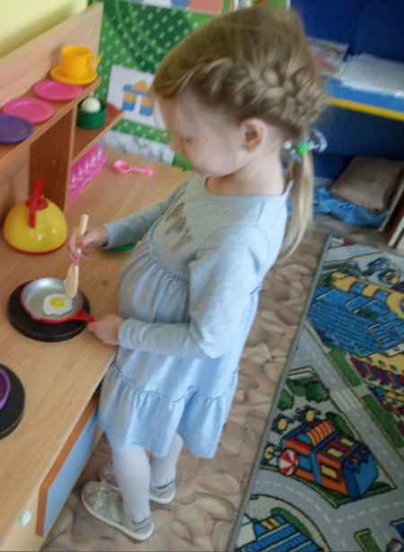
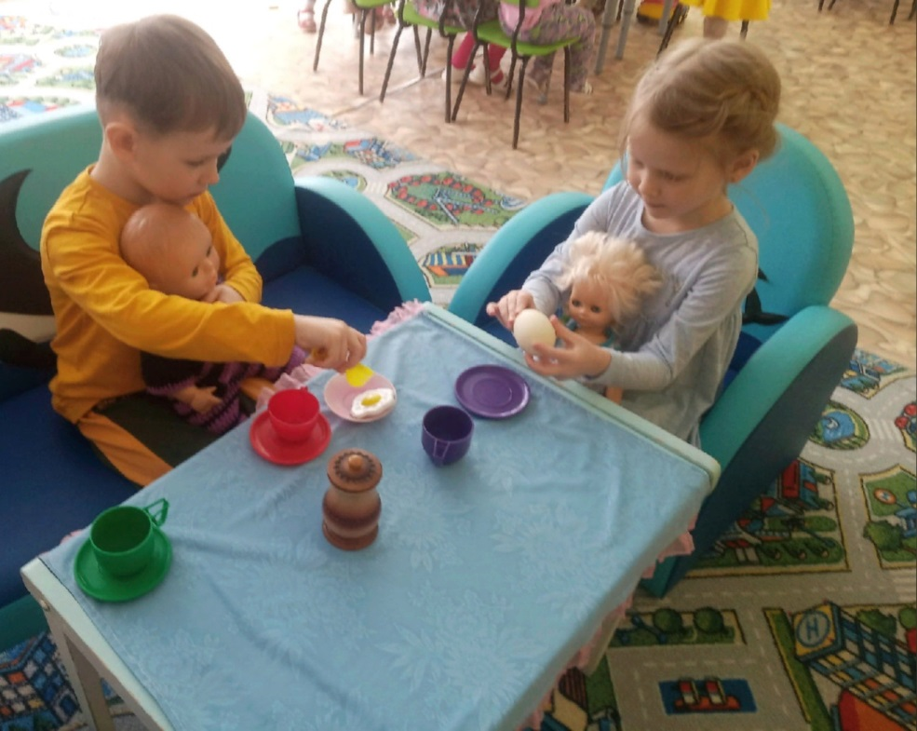
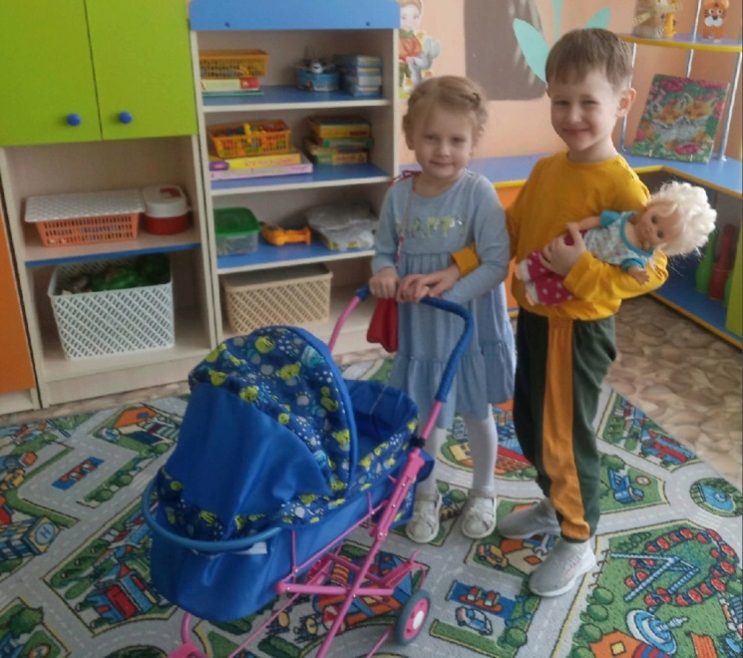
Социально - коммуникативное
Сюжетно-ролевая игра : « Семья»

Slide 11
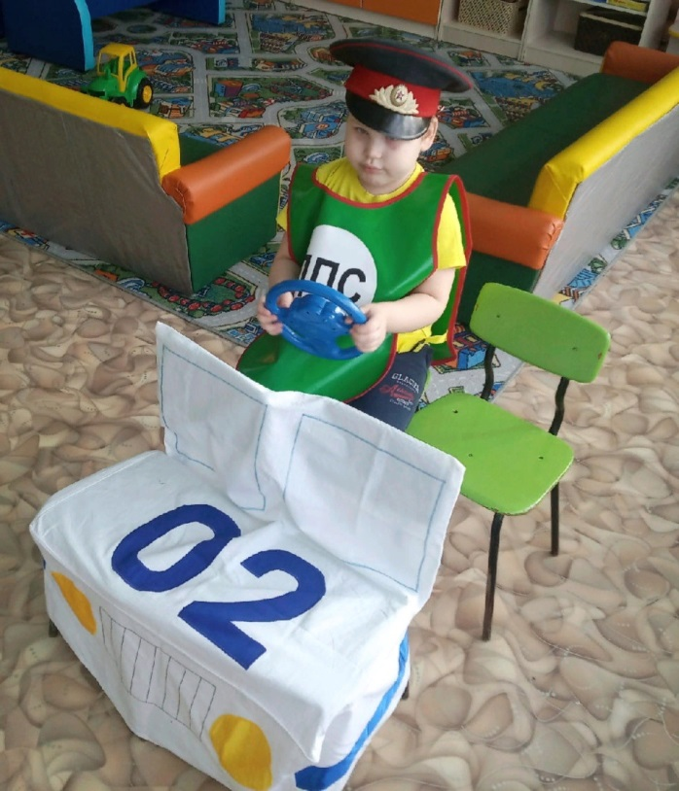
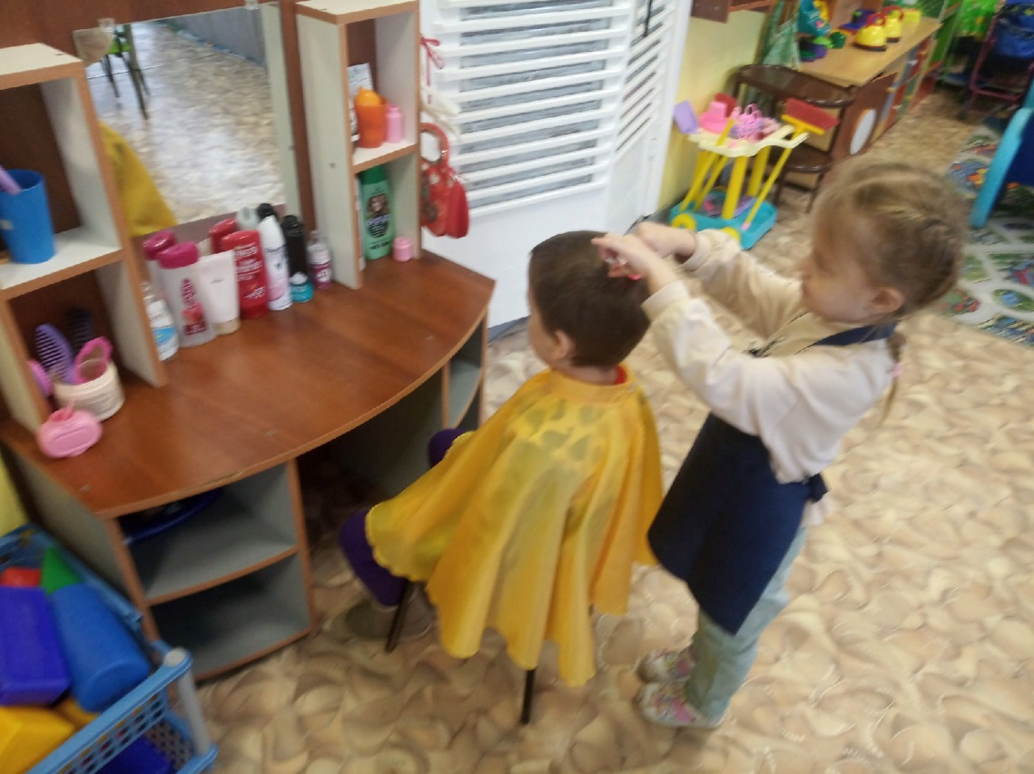
Игровая деятельность
« Мой папа полицейский» « Мама парикмахер»

Slide 12
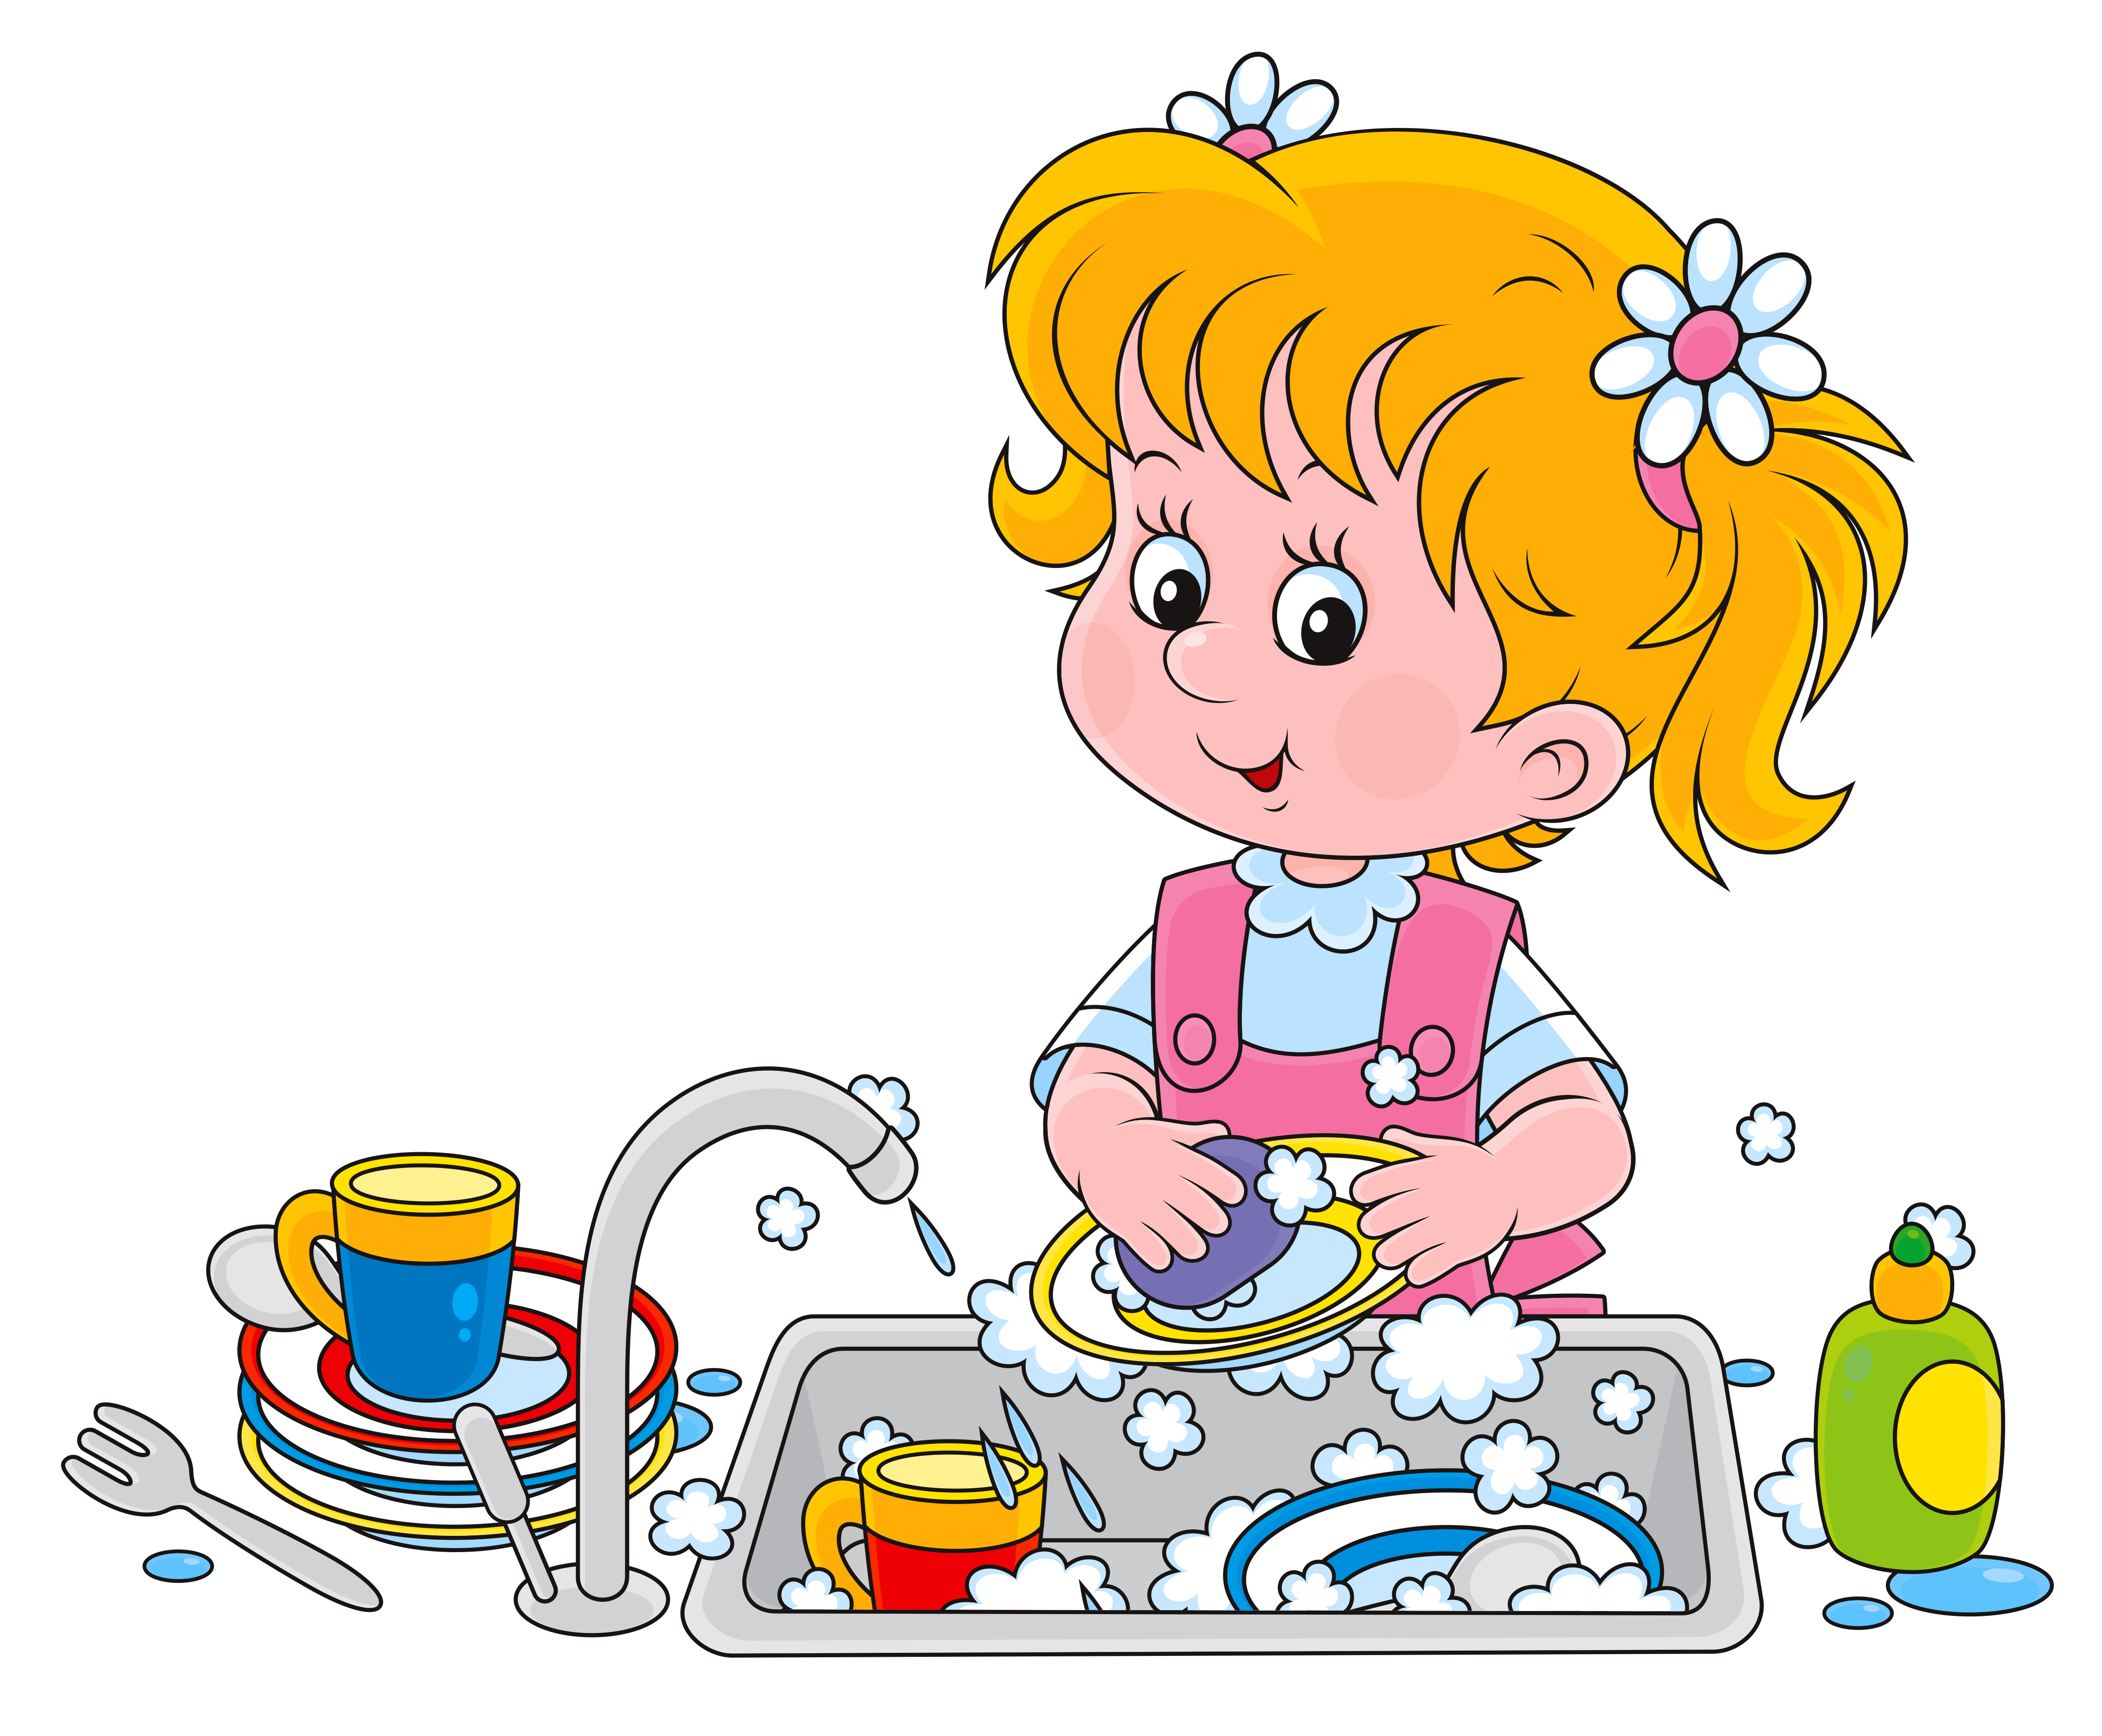
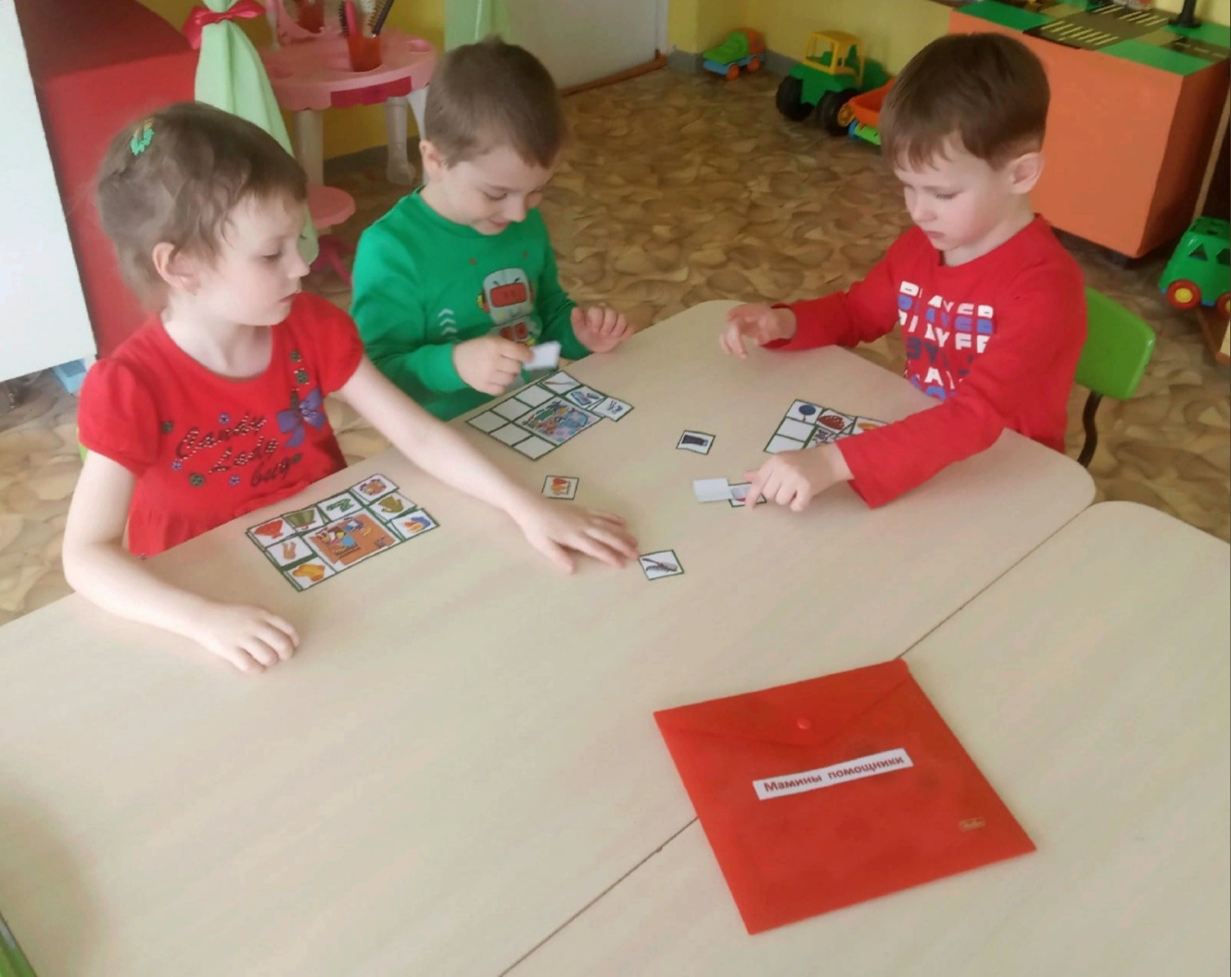
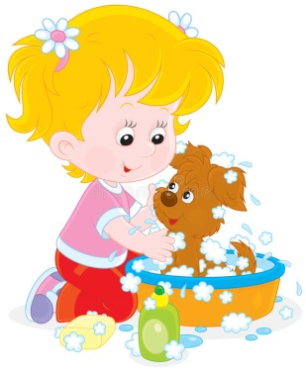
Дидактическая игра

Slide 13
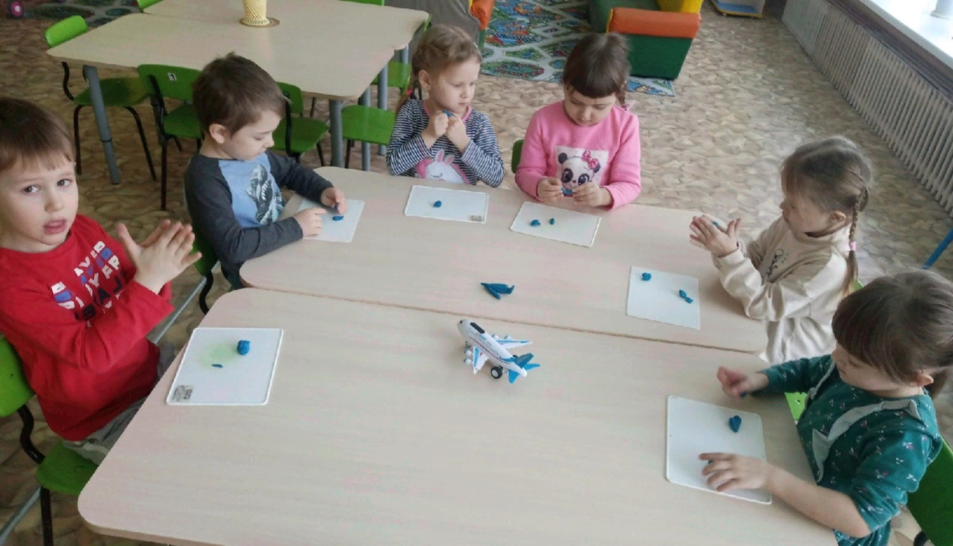
для папочек лепили самолёты

Slide 14
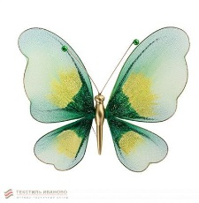
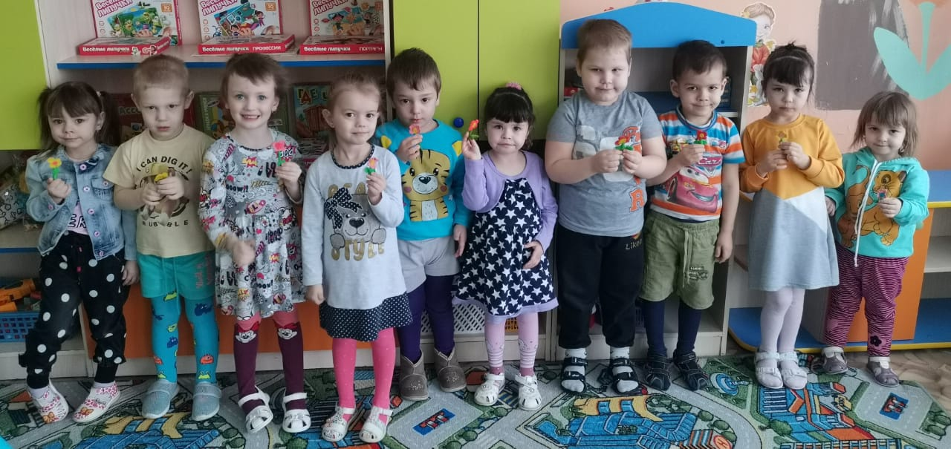
Лепили мамочкам цветы

Slide 15
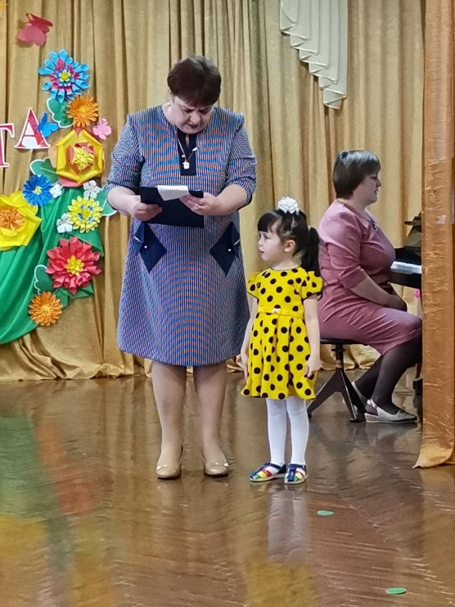
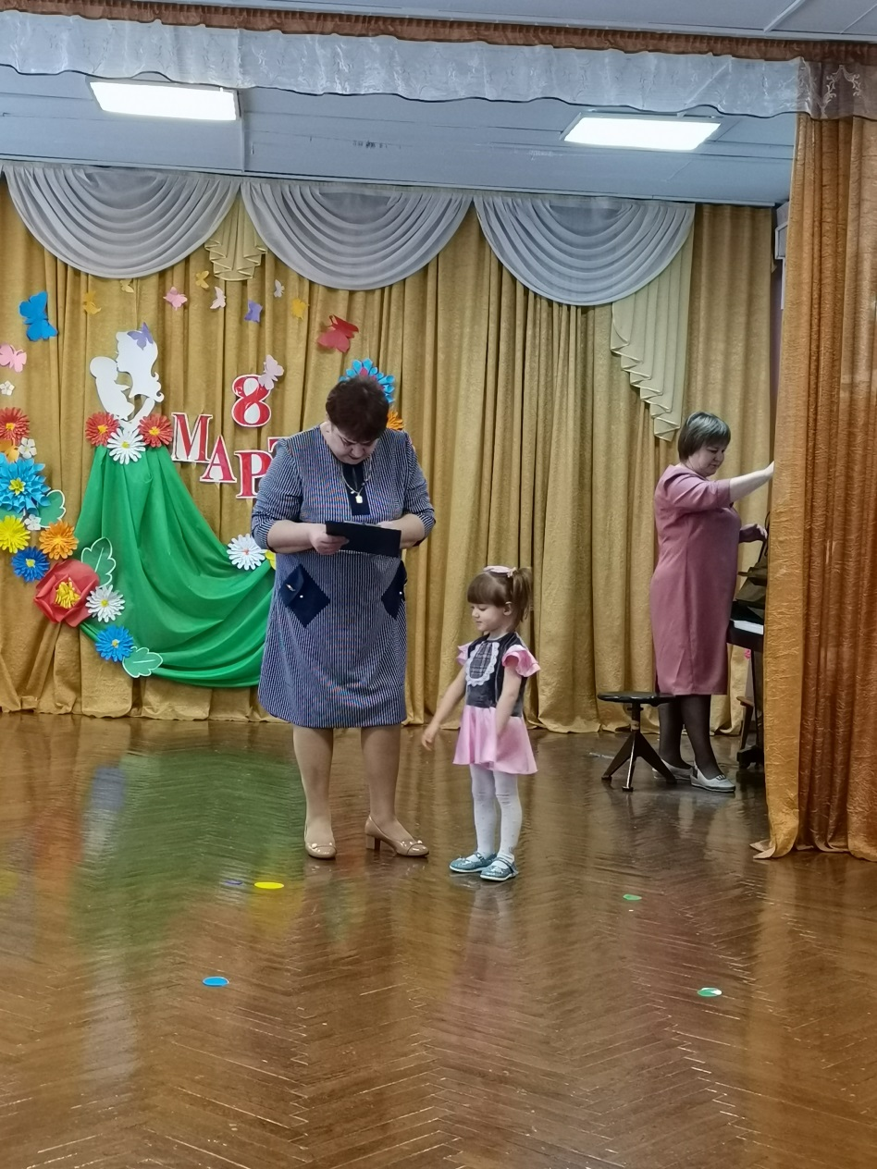
поздравляем мамочек

Slide 16
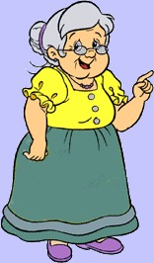
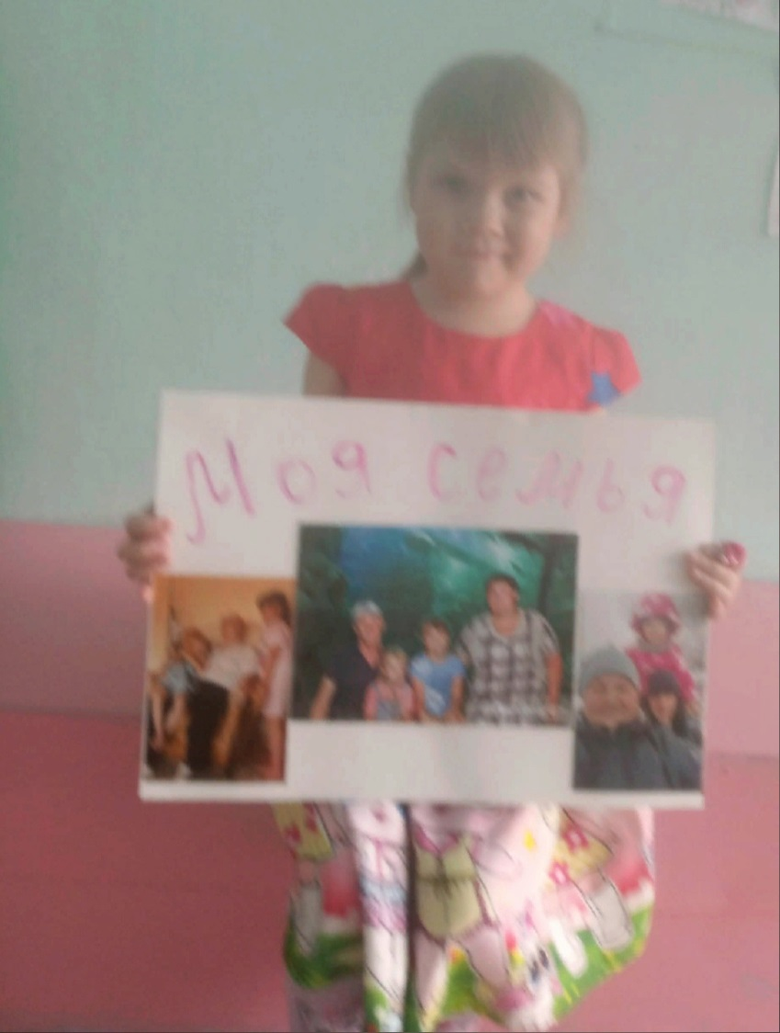
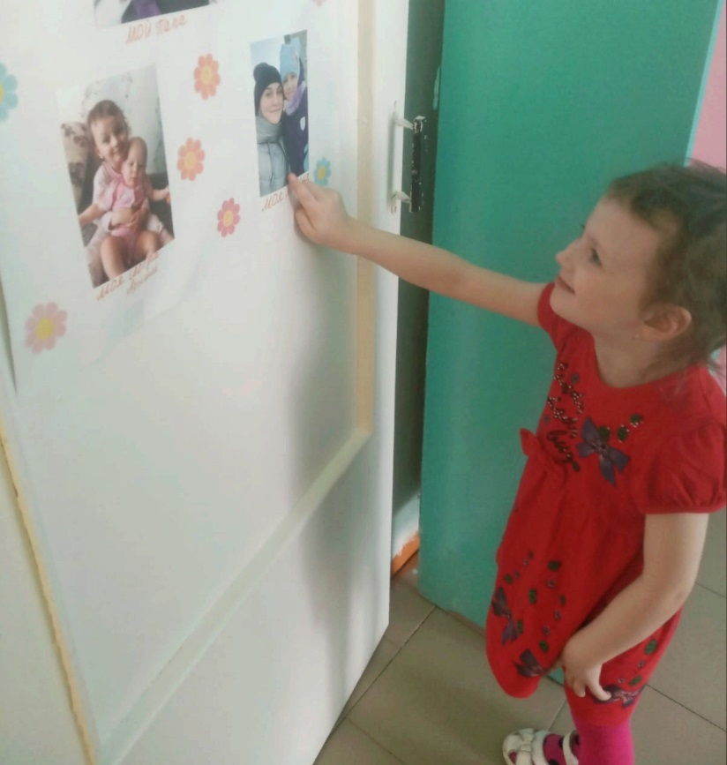
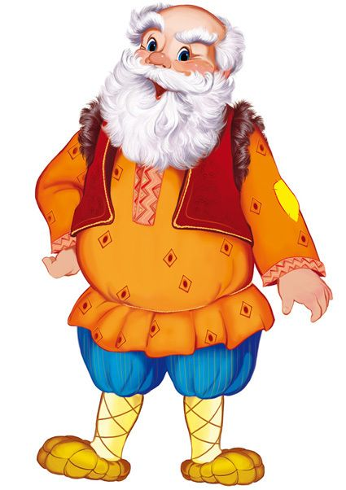
Мы рассматриваем свою семью ( фотографии)

Slide 17
Вот так мы познакомились с семьёй. Продолжение будет. Каждый день мы должны детям напоминать, что семья это- наш дом.

